Slide 1
密码分析学 恩尼格码密码机的破解
王薇
weiwangsdu@sdu.edu.cn
2023-2024学年第一学期
Notes:
根据三个部件画图，参考板书图片

Slide 2
回顾
计算安全
Kerckhoffs假设
攻击目标：恢复密钥
攻击模型
分割
恢复密钥
区分

Slide 3
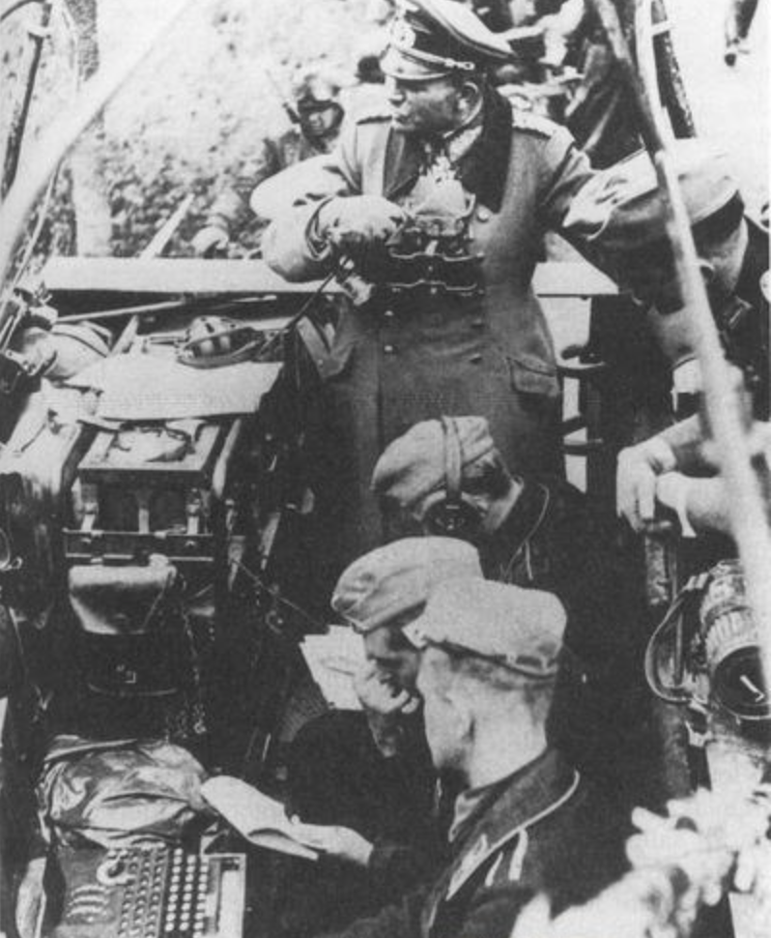
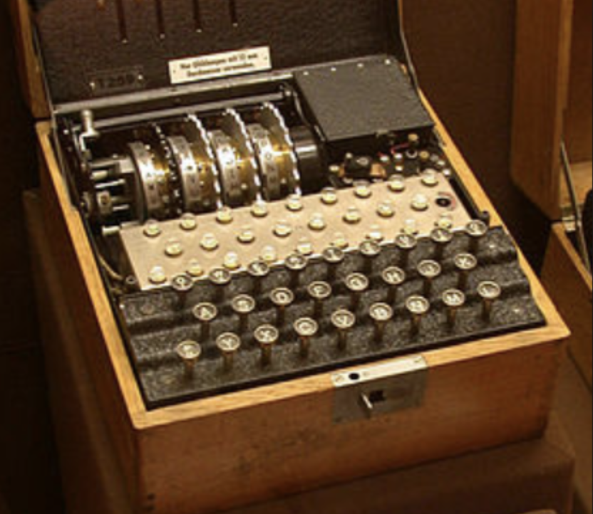
Enigma（恩尼格码）
古典密码的安全性分析：频率分析法→多表代换
1918年，德国发明家亚瑟·谢尔比乌斯（Arthur Scherbius）
最初版本商用
二战期间，被纳粹德国采用并改进，逐步发展出不同的型号，是通过无线电进行秘密通讯的手段，更是海陆空协同作战的关键
能否破解影响巨大
Notes:
1918年德国发明家谢尔比乌斯为“恩尼格玛”密码机申请了专利，并于1920年开发出了商用的基本型和带打印机的豪华型，但是高昂的价格（折算成今天的货币，约相当于3万美元）却使人望而却步。眼看“恩尼格玛”也要无疾而终，却突然柳暗花明，由于一战期间英国通过破译德国无线电密码而取得了决定性的优势，德国开始大力加强无线电通讯安全性工作，对“恩尼格玛”密码机进行了严格的安全性和可靠性试验，并做出多处核心改进，逐步发展出不同的型号，被认为是为德军闪击战服务的最完美的通信装置，陆海空三军，都采用“恩尼格玛”密码机。所以一旦破解enigma，就可得知德军的战略部署等重要信息，极大缩短二战进程。
闪电战，协同战，无线电通信，可截获密文
左侧图片有超链接到算法介绍视频；恐惧乃成功之母
百度百科介绍：https://baike.baidu.com/item/恩尼格玛密码机/5691350?fr=Aladdin；知乎介绍：https://zhuanlan.zhihu.com/p/20336621

Slide 4
教学目标
知识
Enigma加密流程
利用不随机现象实现分割
能力
扰频器恢复
素质
国之重器
利用区分器发现明密文关系
接线板恢复
实现Enigma的破解
复杂度分析
兴国安邦
Notes:
排除法发现明密文对应关系，唯密文的情况下，利用不可能现象发现对应关系，进行破解工作
体会密码算法的安全性与国家安全的重要关系
问题：加密之后如何解密，同一台机器，通过会话密钥么？（只适用于两点通信？可能是先用当日密钥加密两次会话密钥，或者每天的每次通信都用相同的初始值，即这一天都使用相同的初始密钥，感觉最后这个说法能说得通

Slide 5
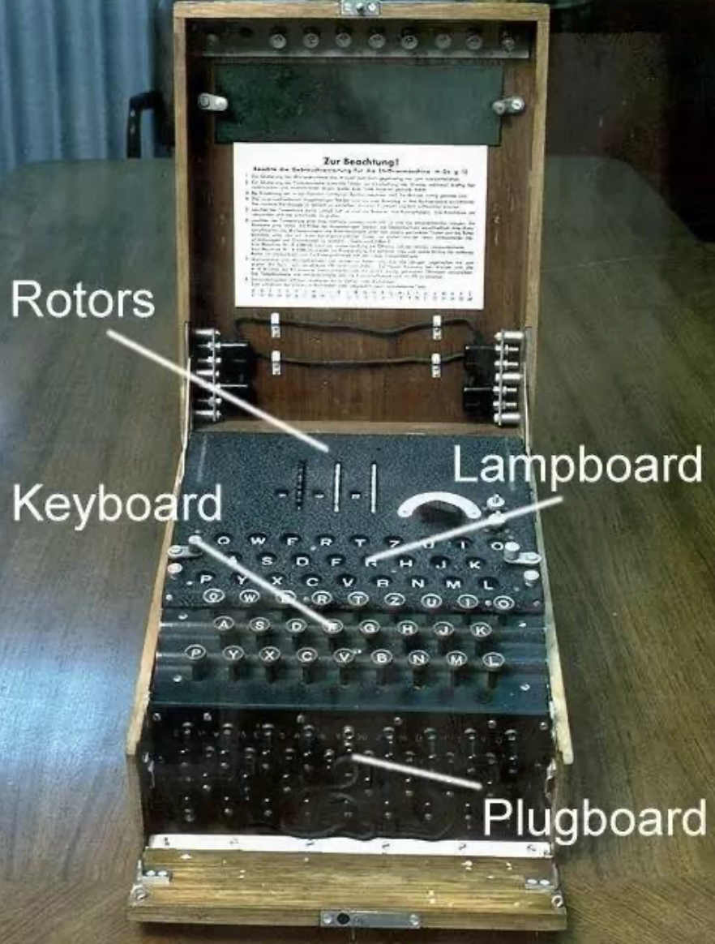
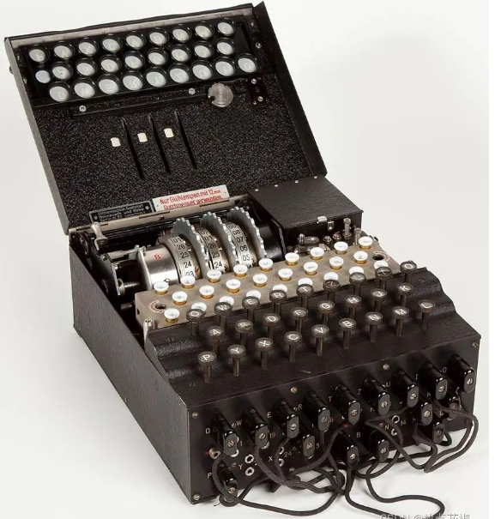
Enigma
Enigma的五个部件
输入：包含26个英文字母的键盘
输出：包含26个英文字母显示灯的显示灯板
标有26个英文字母的线路接线板（Stecker）
扰频器组合（Rotors）
反射器（Reflector）
Stecker
Notes:
部件

Slide 6
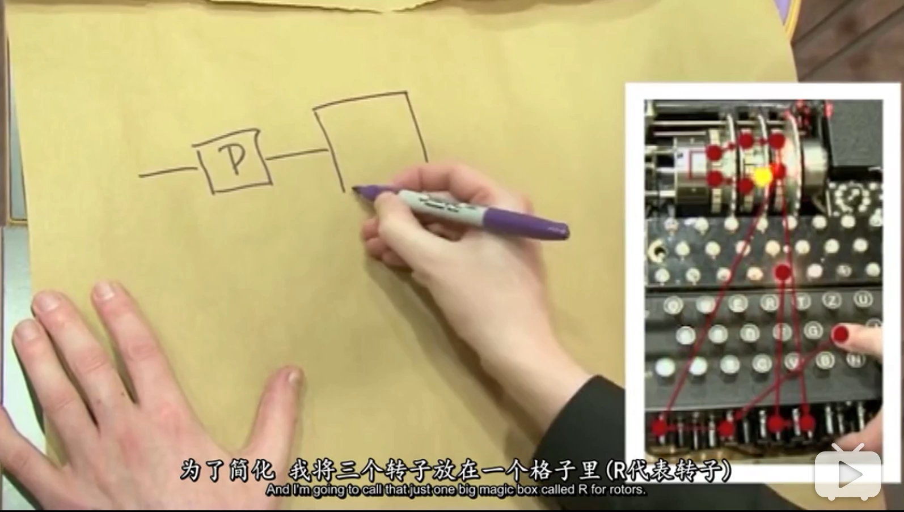
Enigma的工作原理
逐字母加密
输入端：包含26个英文字母的键盘（明文）
输出端：包含26个英文字母显示灯的显示灯板（密文）

Slide 7
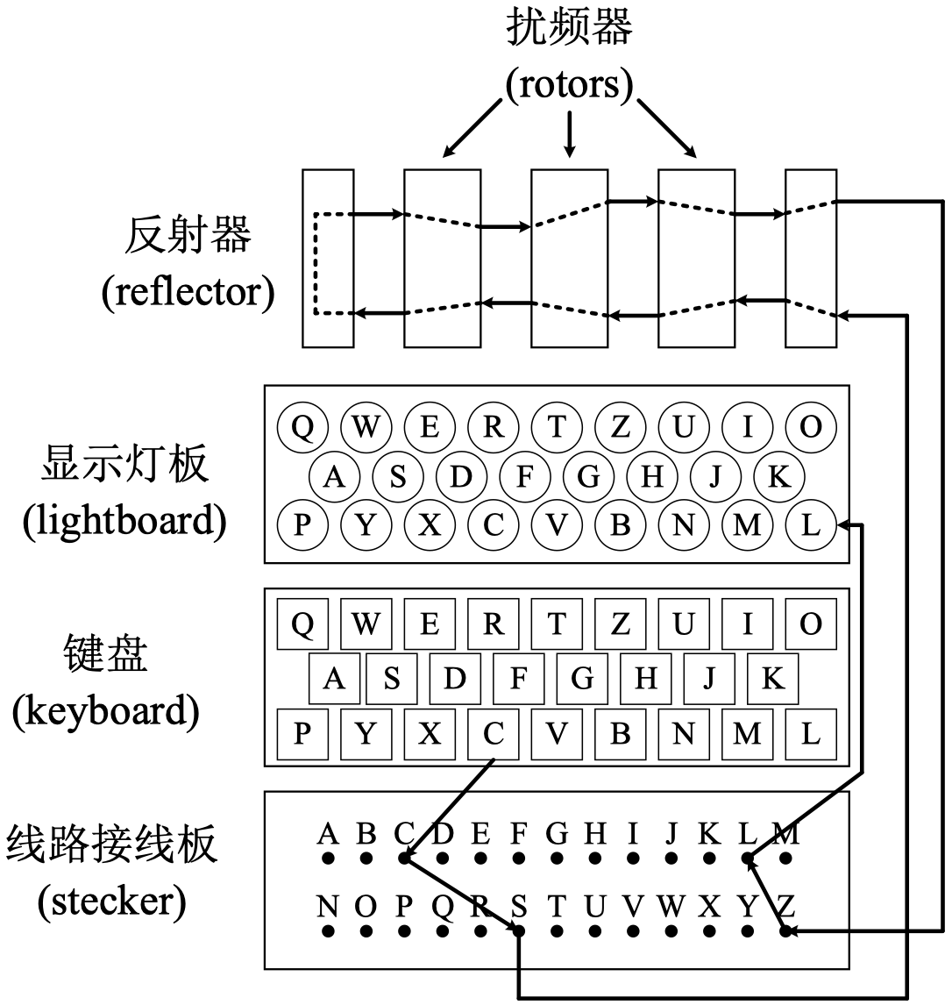
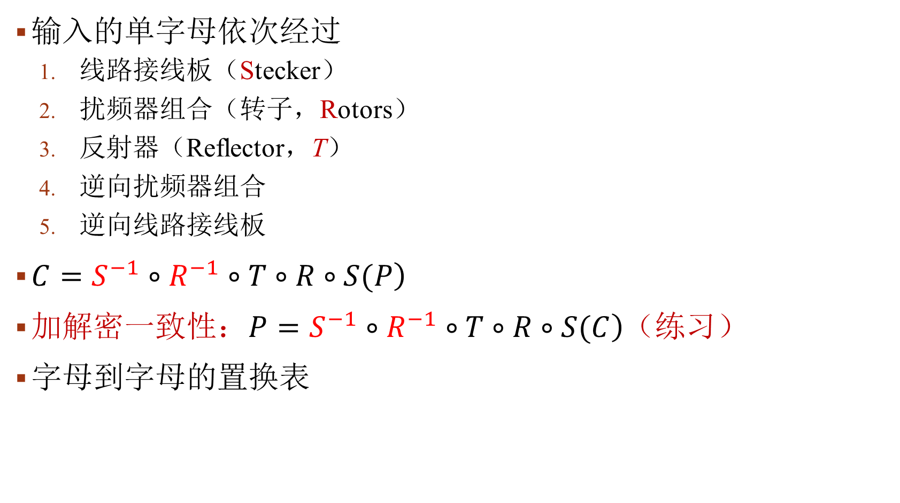
Enigma的加密算法
P C
输入的单字母依次经过
线路接线板（Stecker）
扰频器组合（转子，Rotors）
反射器（Reflector，T）
逆向扰频器组合
逆向线路接线板
$\left.C=S^{−1}∘R^{−1}∘T∘R∘S(P\right)$
加解密一致性：$\left.P=S^{−1}∘R^{−1}∘T∘R∘S(C\right)$（练习）
字母到字母的置换表
Notes:
类似feistel结构，加解密一致性，留作习题
下面依次看各部件

Slide 8

投票(匿名)
最多可选1项
Enigma是哪种类型的密码算法
A
单表置换
B
多表置换
C
不确定
提交

Slide 9
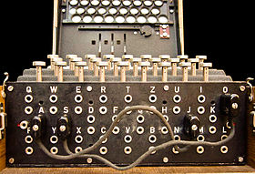
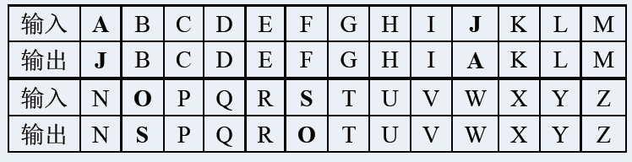
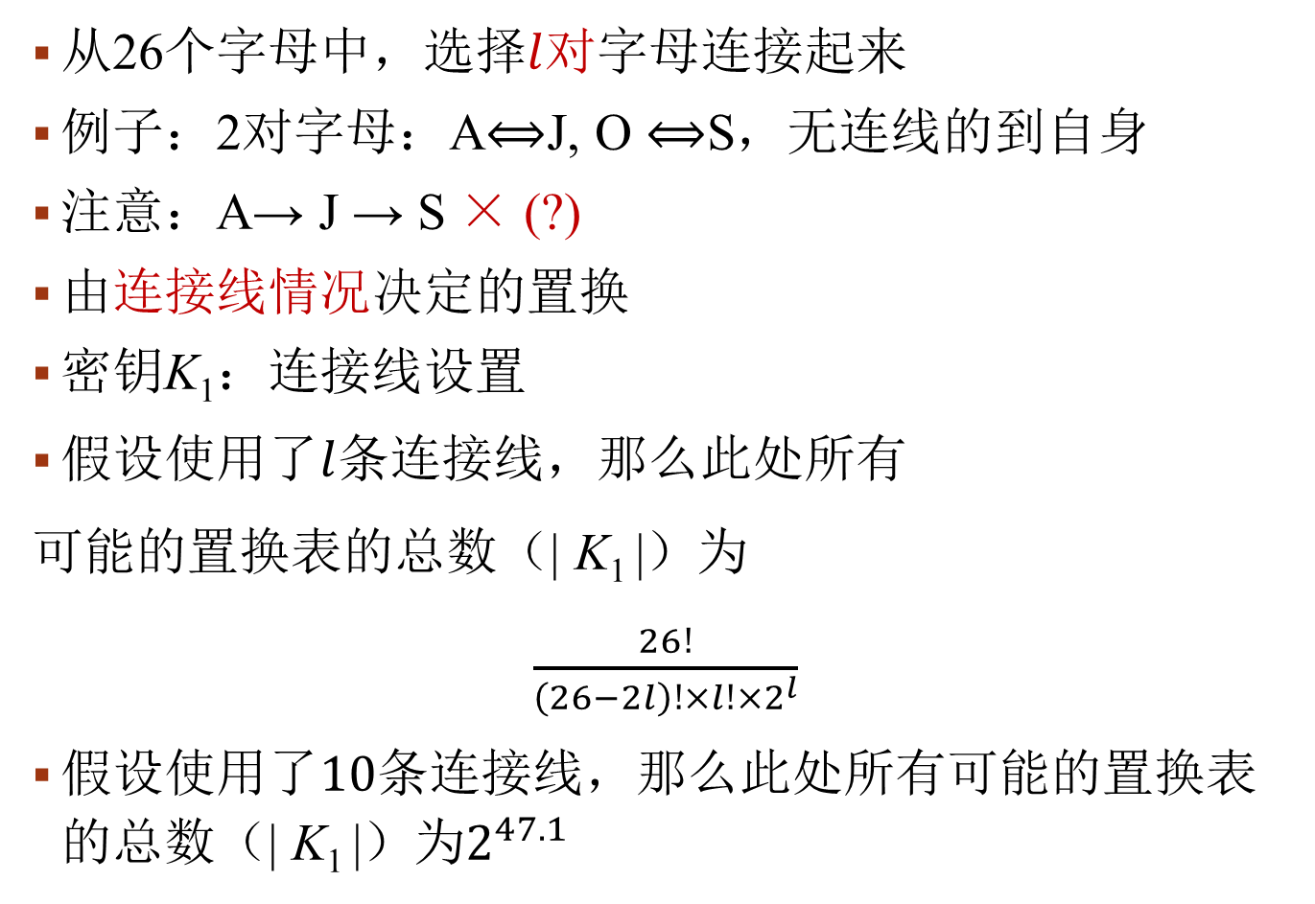
线路接线板：多条连接线
从26个字母中，选择$l$对字母连接起来
例子：2对字母：A⟺J, O ⟺S，无连线的到自身
注意：A→ J → S × (?)
由连接线情况决定的置换
密钥K₁：连接线设置
假设使用了$l$条连接线，那么此处所有
可能的置换表的总数（| K₁ |）为
$\frac{26!}{\left(26−2l\right)!×l!×2^{l}}$
假设使用了$10$条连接线，那么此处所有可能的置换表的总数（| K₁ |）为$2^{47.1}$
Notes:
连接线插线方式一旦确定，置换表确定
提问！
26个字母里先选出20个用来配对，C_26^20。
26!:所有可能的单表置换数；这20个字母的置换共20的阶乘次，20！；10对的顺序不考虑，10的阶乘。AB BA看作一种，2的10次方
分母：把重复的除掉，$\left(26−2l\right)$个字母自身到自身，恒等置换。

Slide 10
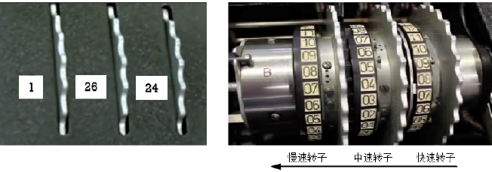
扰频器组合
若干转子组成
最初版本：三个转子
显示：三个数字+转轮（扰频器）
8
5
9

Slide 11
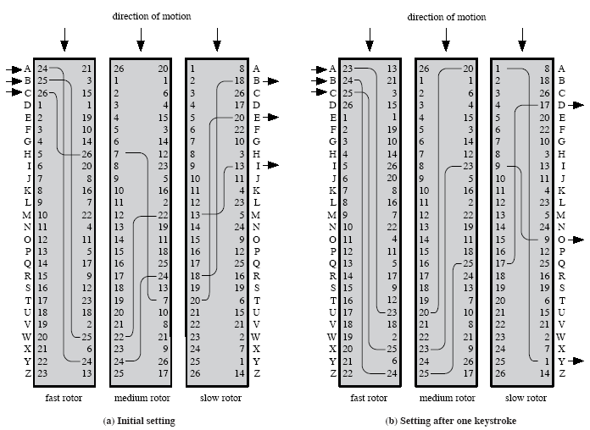
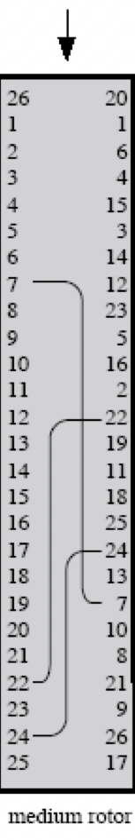
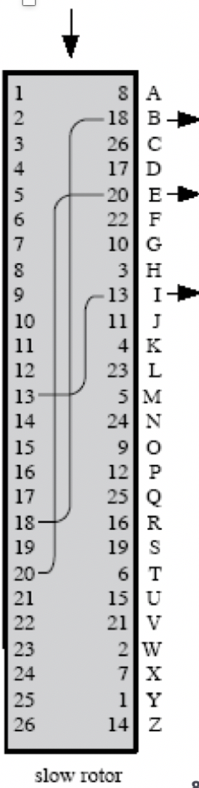
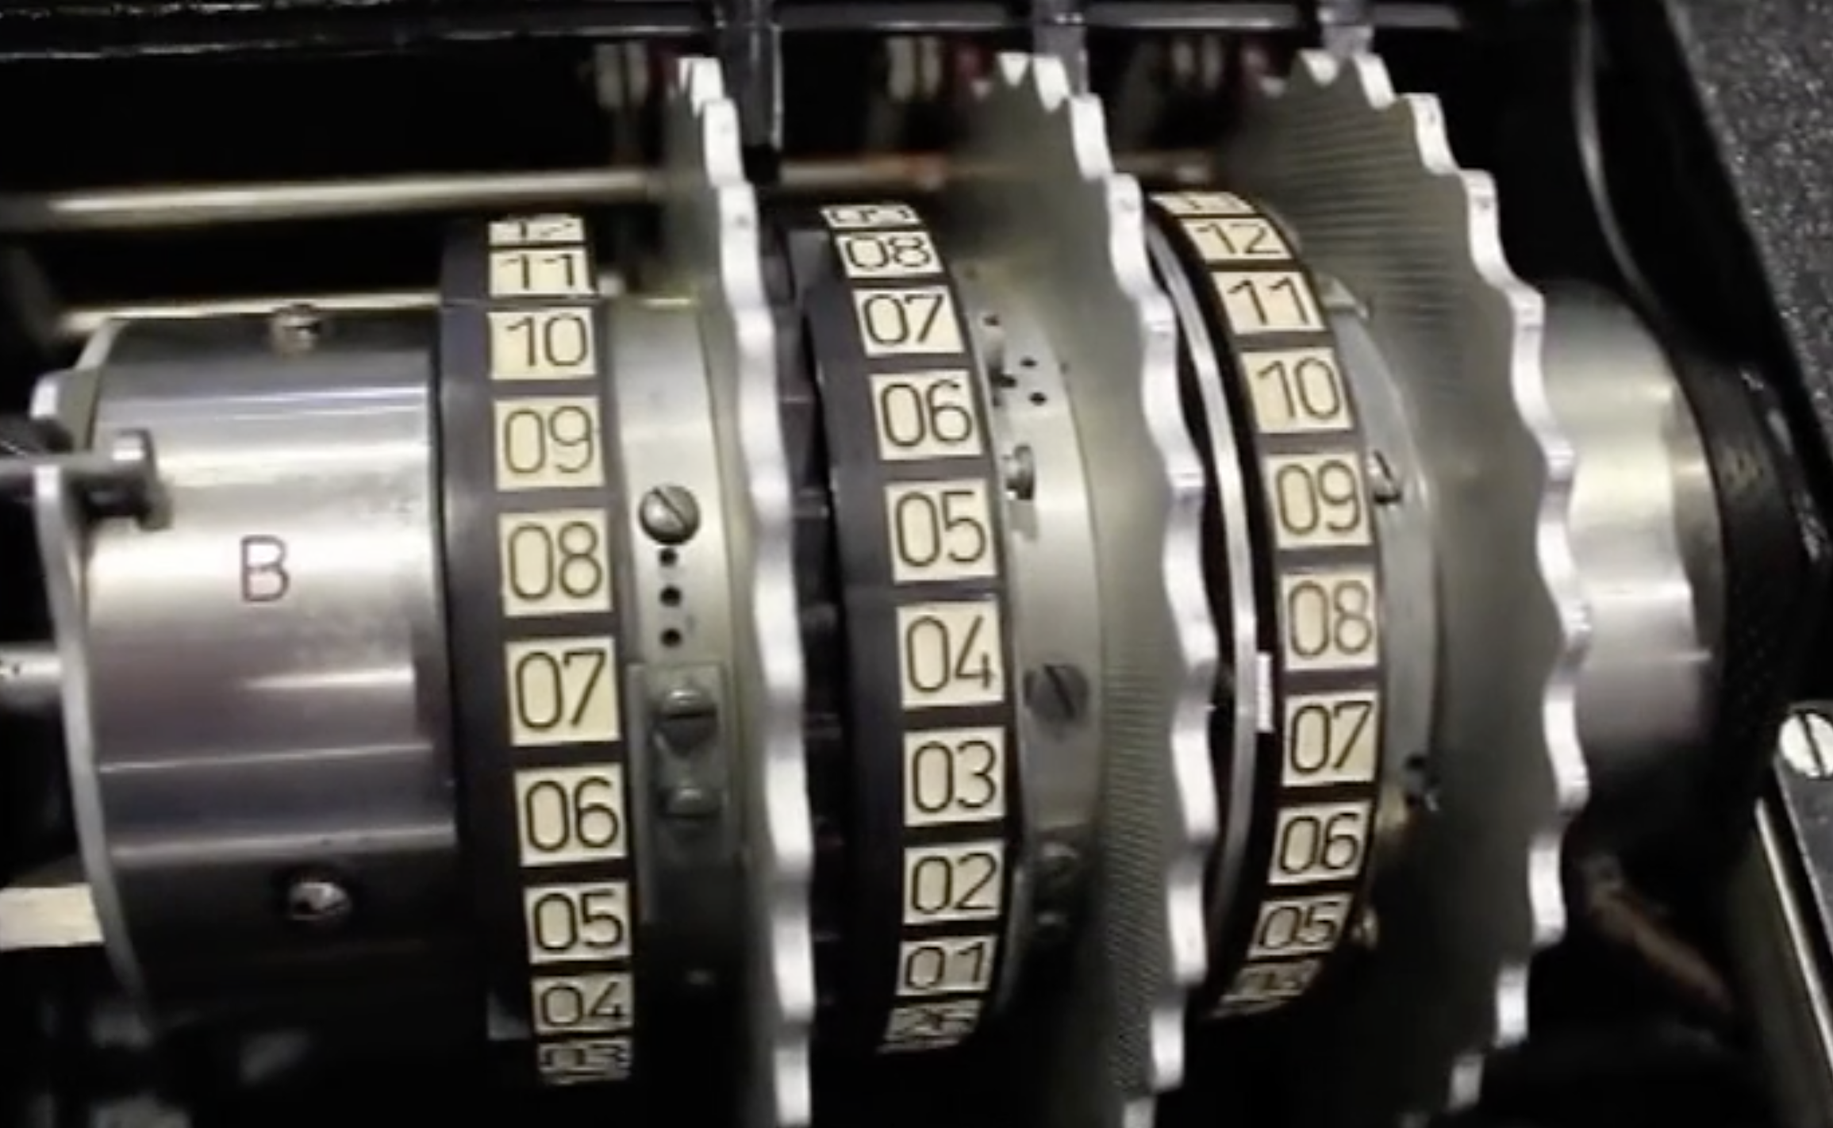
扰频器组合
A→B
B →I
C→E
…
慢
中
快
每个扰频器两侧都有26个点，一侧顺序排列，另一侧乱序，而内部则是事先固定好的连接两侧点的电路
单表置换
Notes:
每个是一个单表代换
26的三次方种可能，直接3个转子的版本不考虑这三个转子的排列顺序，认为是封装好的。

Slide 12
扰频器组合
单表⟹多表：旋转
每输入一个字母，快速扰频器转动一次
快速扰频器转动一圈（26次），中速扰频器转动一次
中速扰频器转动一圈（26次），慢速扰频器转动一次
A→B
B →I
C→E
…
A→Y
B →D
C→O
…
Notes:
类似于钟表的 时 分 秒，每个扰频器是一个单表代换
这里面其实包含了两次代换，就是对第一个转子，相当于先把外面的26个字母代换为数字，位置变成数值，即A变成24，B变成25，依次进行下去，然后是一个单表代换，值到位置的代换，把这26个数字放到不同的位置上去，那我们在实现的时候这就是一个固定的代换表，然后和下一个转子相连，位置变成数值，就看此时行对应哪一个，比如左侧图里面，第一个转子的输出位置是第25位，对应第二个转子的输入值24，第一个转子的输出25，位置是23，对应第二个转子的输入值22，第一个转子的26，对应位置8，变为第二个的7，然后经过第二个转子的两层变换，然后再经过第3个转子。所以，我们外面看到转子都是按1-26的顺序排列的，其实内部还有一个输出层是把顺序打乱了的。
对第一个转子看作两个表格T1（位置到值），T2（值到位置）的话，
则初始状态下，T1[1]=24(密钥k),T1[2]=25,…,即T1[x]=（x+k-2）mod 26+1，（有表达式）
T2[1]=4(左侧的1到了右侧的第4个位置), T2[2]=22, …,T2[24]=25,T2[25]=23, T2[26]=8（硬件实现可以写成布尔函数表达式，软件可以直接是一个对应表）
按下一次去之后，第一个转子转动，变为图2，相应的两个表也转动，即
T1[1]=23,T1[2]=22,…,即T1[x]=（x+（k-1）-2）mod 26+1，
T2[1]=5=4+1(左侧的1到了右侧的第4个位置), T2[2]=23=22+1, …,T2[24]=26=25+1,T2[25]=24=23+1, T2[26]=9=8+1（和之前的表达式有关系）
======以下是和樊艳红老师的对话--------
如果一个密钥 一个S盒，如果S盒与密钥的关系能用布尔表达式，表示出来，应该面积不会太大，如果表示不出来，只是查表的话，代价太大了
那Enigma这个扰频器，假设密钥是（x,y,z）。
第一个扰频器是先把A~Z变为（A+x mod 26，B+x mod 26，…,Z+x mod 26），然后通过固定的拉线，进行置换，这步貌似还可以，
但是进入第二个扰频器，比如第一行，21变成26，这一步，好像就不好写布尔函数了，因为输入没有规律了好像

Slide 13
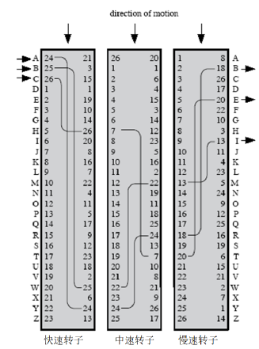
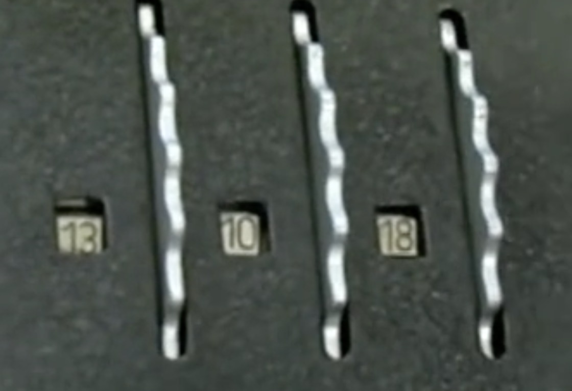
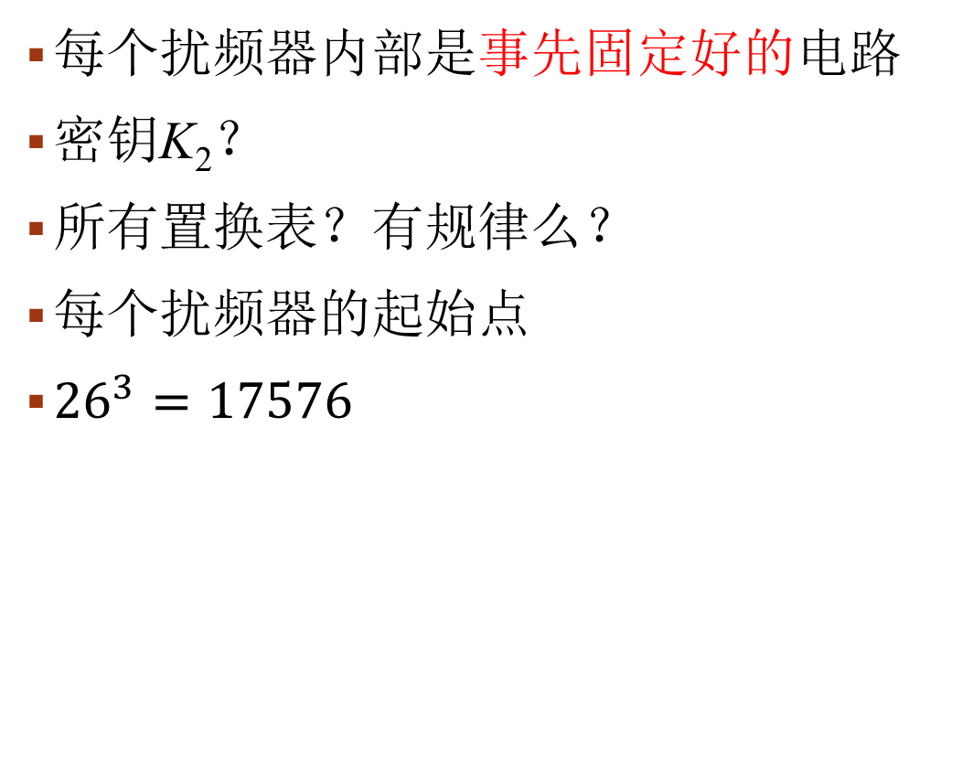
扰频器组合
每个扰频器内部是事先固定好的电路
密钥K₂？
所有置换表？有规律么？
每个扰频器的起始点
${26}^{3}=17576$
A→B
B →I
C→E
…
1
26
24
Notes:
设每个扰频器的起始点分别为xyz，对慢速扰频器意味着当输入字母A时，对应的输入便是start+0；若输入字母为B，则对应输入为start+1

Slide 14
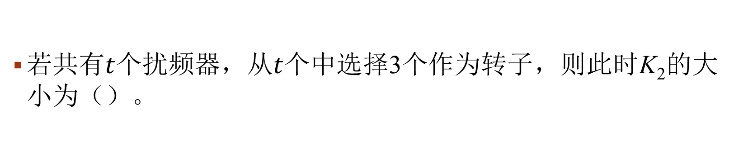
单选题
1分
若共有$t$个扰频器，从$t$个中选择3个作为转子，则此时K₂的大小为（）。
A
$${26}^{3}$$
B
$$C_{t}^{3}×{26}^{3}$$
C
$$P_{t}^{3}×{26}^{3}$$
D
26！
提交

Slide 15
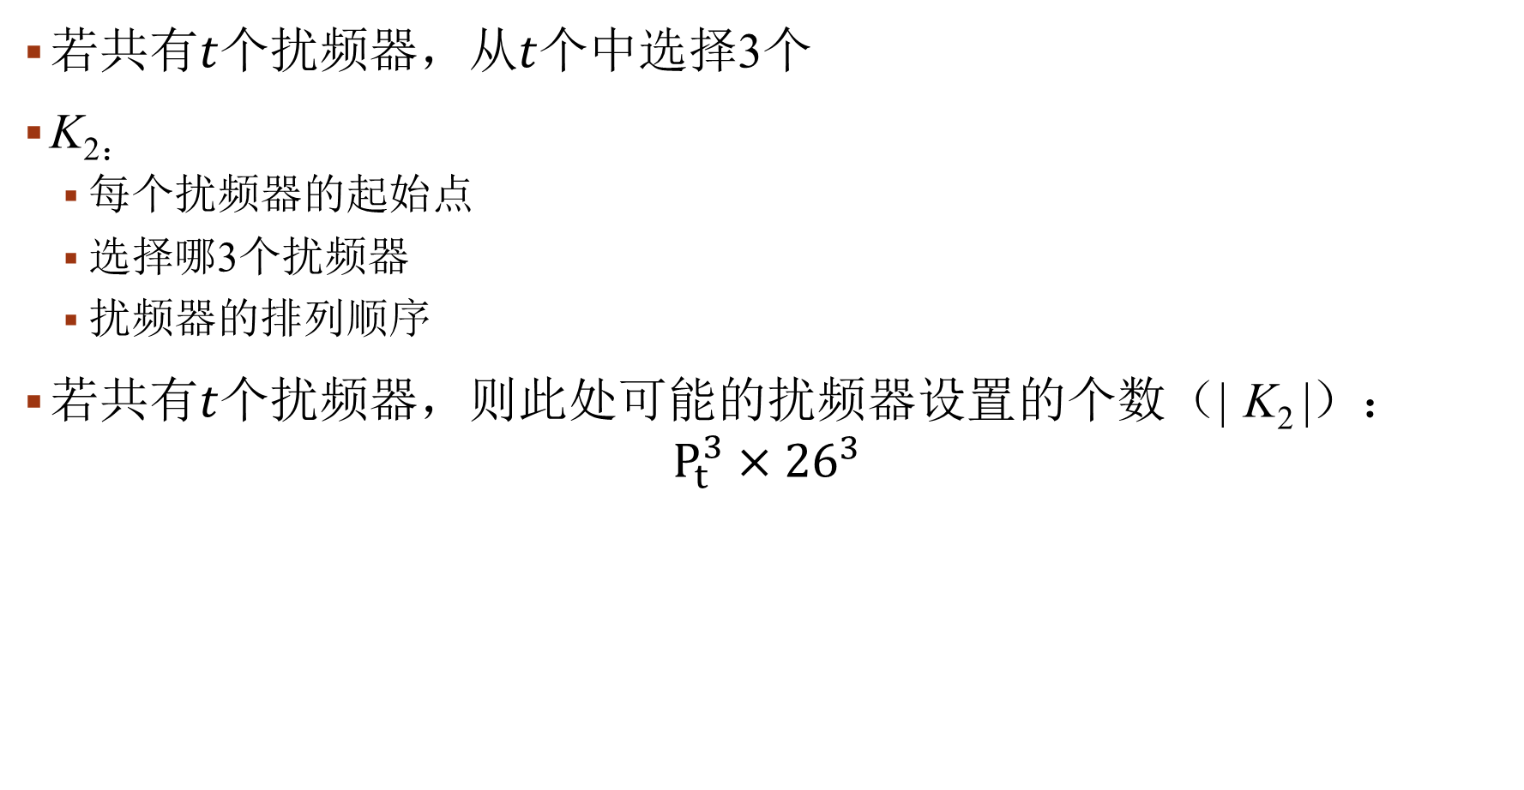
扰频器组合（加强）
若共有$t$个扰频器，从$t$个中选择3个
K_{2：}
每个扰频器的起始点
选择哪3个扰频器
扰频器的排列顺序
若共有$t$个扰频器，则此处可能的扰频器设置的个数（| K₂ |）：
$$P_{t}^{3}×{26}^{3}$$

Slide 16
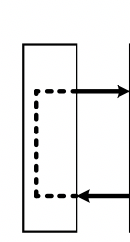
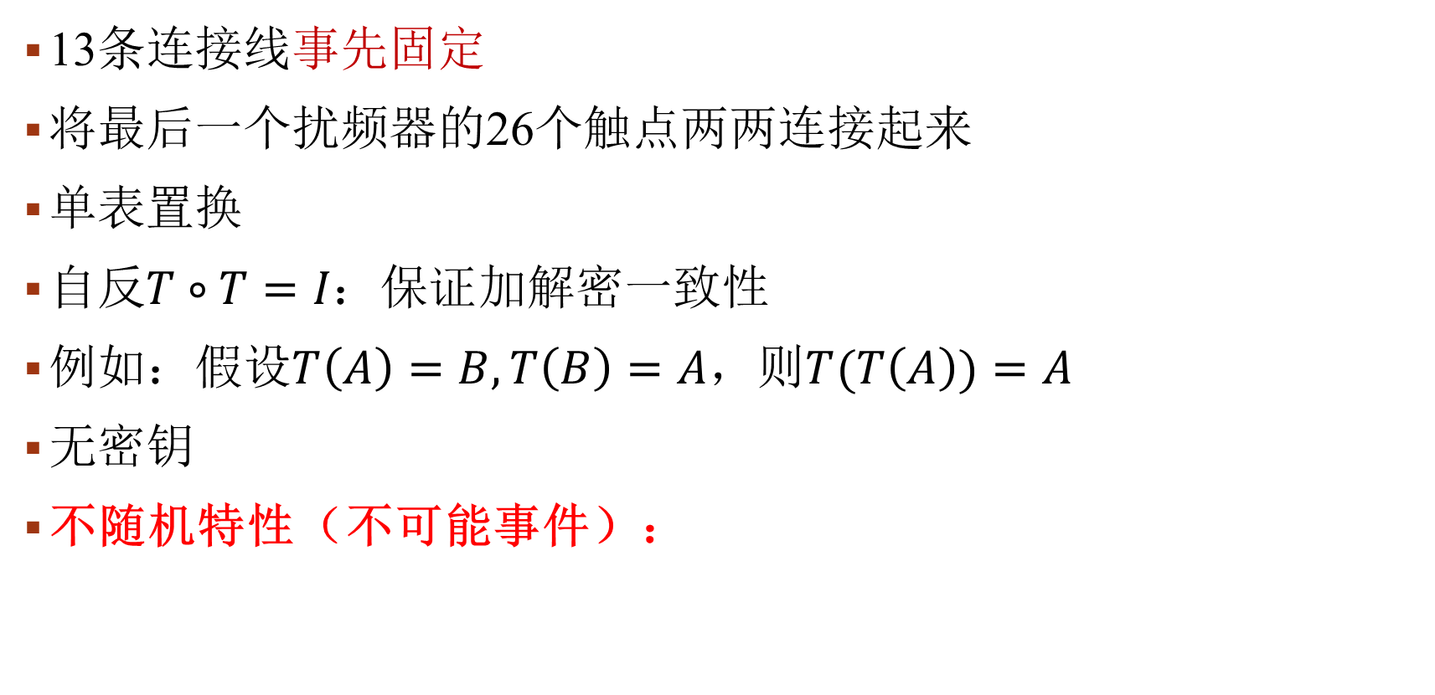
反射器
13条连接线事先固定
将最后一个扰频器的26个触点两两连接起来
单表置换
自反$T∘T=I：保证$加解密一致性
例如：$假设T\left(A\right)=B,T\left(B\right)=A，则T(T\left(A\right))=A$
无密钥
不随机特性（不可能事件）：
Notes:
类似接线板，两两配对即可，A到b，b到a
和接线板的区别就是这个是固定的，不可调

Slide 17
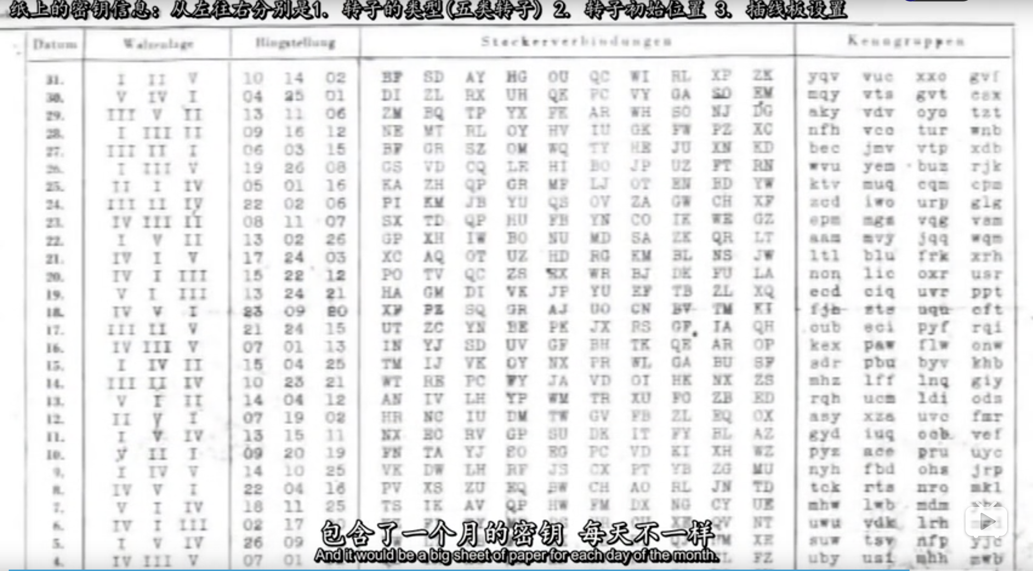
Enigma密码机的具体使用
对称密码算法，多表代换密码
加解密双方将Enigma密码机的线路接线板和扰频器组合（ K₁ ×K₂ ）设置成相同的
每天更新密钥：纳粹军队每个月都会给Enigma密码机操作员一本新的密码薄，指定这一月中的每一天的密钥（破解时效性！）
Notes:
比如某天的日密钥为：
线路接线板使用10根连接线，分别连接A/L、P/R、T/D、B/W、K/F、O/Y、E/M、N/Q、C/S、Z/X
从五个扰频器中选定的扰频器为I、II、IV号扰频器，依次将I、II、IV号扰频器放入快速扰频器、中速扰频器、慢速扰频器的位置；将I号扰频器的Q字母朝上，II号扰频器的C字母朝上，IV号扰频器的W字母朝上

Slide 18
多选题
1分
对于一个给定的Enigma机，以下哪些部件是固定不变的（ ）
A
接线板的接线方式
B
转子的起始位置
C
反射器的接线方式
D
每个转子的内部连线
提交

Slide 19
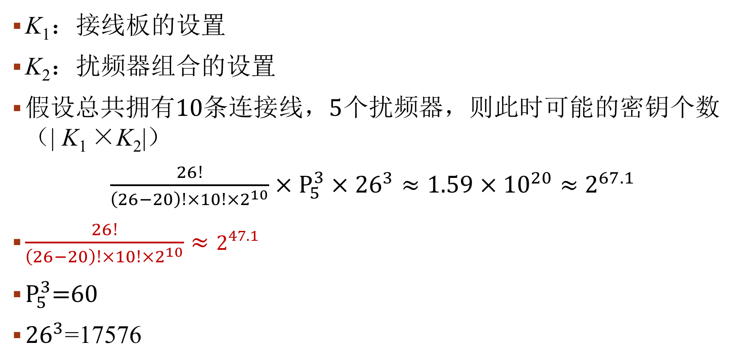
密钥空间
K₁：接线板的设置
K₂：扰频器组合的设置
假设总共拥有$10\text{条}\text{连接线}\text{，}5$个扰频器，则此时可能的密钥个数（| K₁ ×K₂|）
$\frac{26!}{\left(26−20\right)!×10!×2^{10}}×P_{5}^{3}×{26}^{3}≈1.59×{10}^{20}$ $≈$ $2^{67.1}$
$\frac{26!}{\left(26−20\right)!×10!×2^{10}}$ $≈2^{47.1}$
$P_{5}^{3}$=60
${26}^{3}$=17576
穷举？
接线板对扩大密钥空间起到关键作用
区分？分割？
Notes:
2GHz计算机一年走过的时钟周期≈ 6×10¹⁶

Slide 20
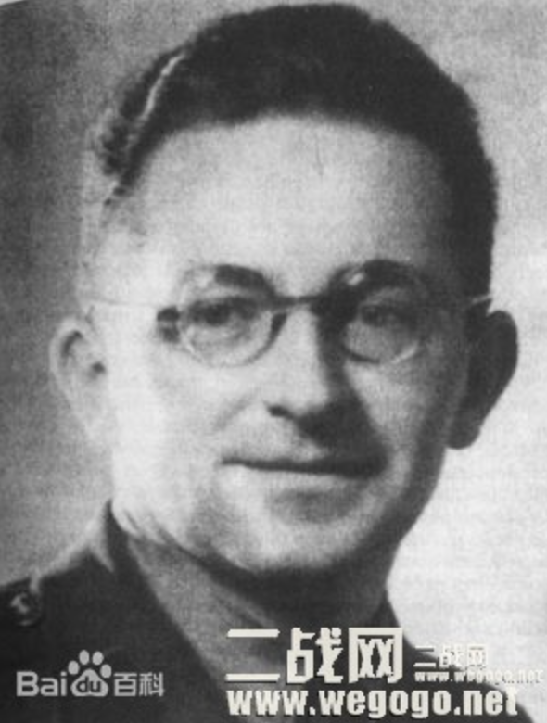
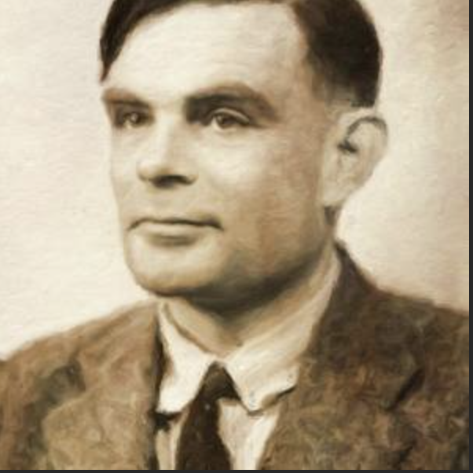
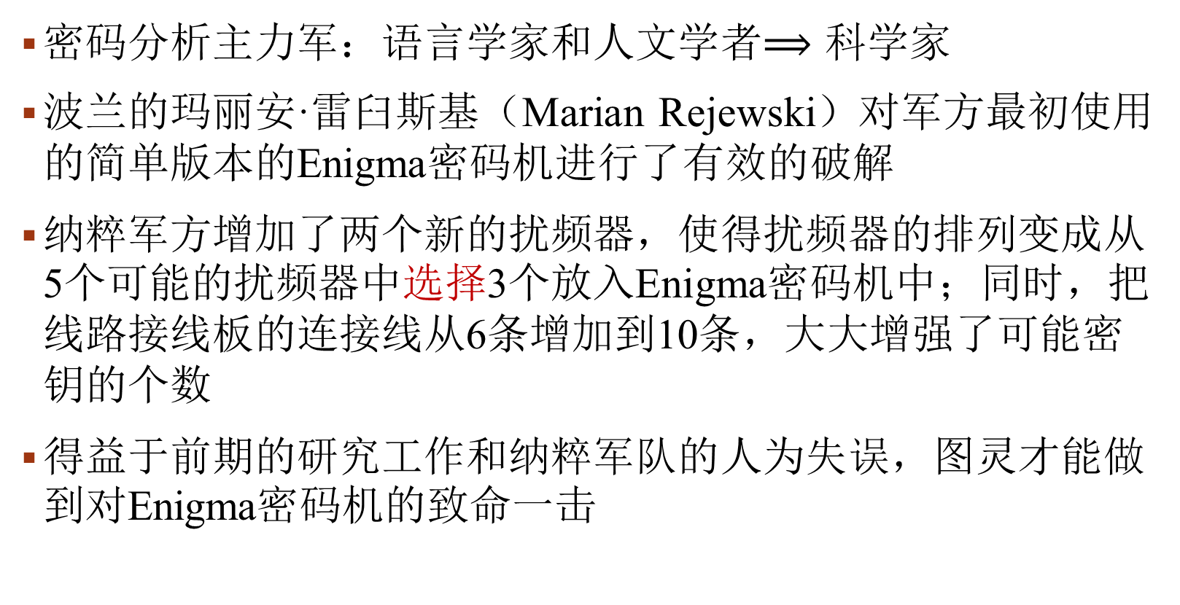
Enigma的破解——恐惧是成功之母
密码分析主力军：语言学家和人文学者$⟹科$学家
波兰的玛丽安·雷臼斯基（Marian Rejewski）对军方最初使用的简单版本的Enigma密码机进行了有效的破解
纳粹军方增加了两个新的扰频器，使得扰频器的排列变成从5个可能的扰频器中选择3个放入Enigma密码机中；同时，把线路接线板的连接线从6条增加到10条，大大增强了可能密钥的个数
得益于前期的研究工作和纳粹军队的人为失误，图灵才能做到对Enigma密码机的致命一击
Notes:
王小云：超抵抗力最大的路径走
波兰由于自身危险的境地，也取得了很大的成功，在破译方面领先英法十年，加强，被入侵之前，波兰将破解经验分享给了英法的分析专家。
但是，破译能力在1938年的十二月达到了极限，德国人加强了ENIGMA的加密能力。每台ENIGMA机增加了两个可供选择的转子。在1939年一月,连接板上的连线又由六根增加到十根,这对波兰是一个致命的打击。1939年9月1日，希特勒发动“闪电战”入侵波兰。9月17日，苏联入侵波兰。9月28日，德军占领华沙，波兰不复存在。被入侵之前，分享给了英法的分析专家。惊呆了！
苏联和德国的夹击
本来学统计的，想从事保险行业的,

Slide 21
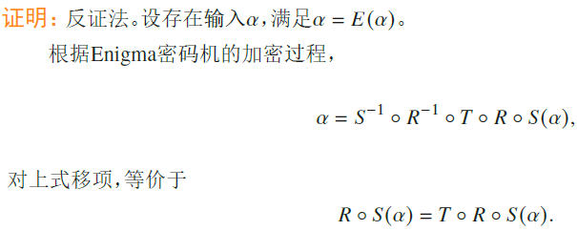
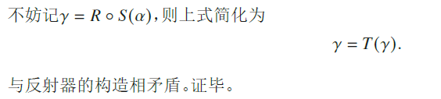
Enigma机的不随机特性（区分器）

Slide 22
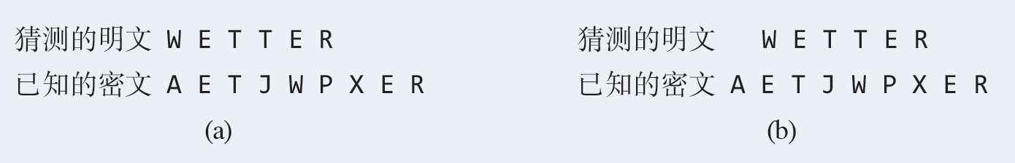
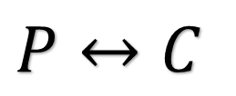
1. 预测特殊明密文的对应关系（crib）
$$P↔C$$
不可能事件！
特殊现象！
唯密文攻击
人为失误，语言习惯⇒ WETTER、Heil Hitler等特殊单词的使用
若截获包含单词WETTE的明文对应的密文为AETJWPXER，则WETTER对应的密文可能为？
判断依据：明文不会加密为自身（区分，概率的）
在获知密文的位置之后，我们便可以将明文与密文联系起来，这种明密文组合被称作克利巴（Crib）， 获得明密文对
？
Notes:
纳粹军队每天早上6点过后会发送一条加密后的规范的天气报告。因此早上6点零5分截获的加密信息几乎都包含单词WETTER（德语“天气”的意思），并且出现位置高度统一，一般是密文的前六个字母，和我们的“此致敬礼一样”
板书：重复

Slide 23
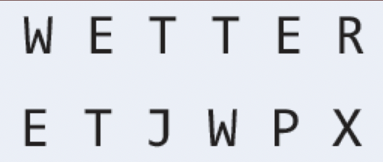
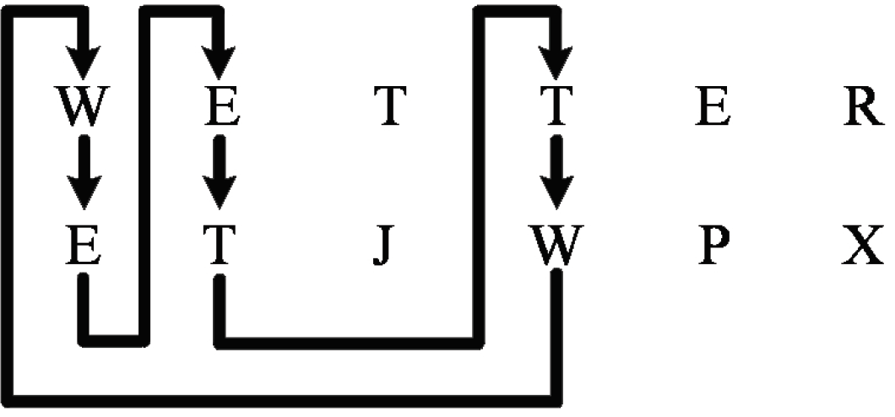
2. 恢复扰频器设置——分割
明文
密文
发现特殊的Crib：内部能形成一个环路
在加密W、E、T时，Enigma密码机线路接线板上的设置和选取的扰频器在一天内是不变的，唯一的不同很可能仅在于快速扰频器的取值
重复！
特殊现象！
Notes:
写板书，写出明文和密文字母的对应关系。提问发现不随机现象？

Slide 24
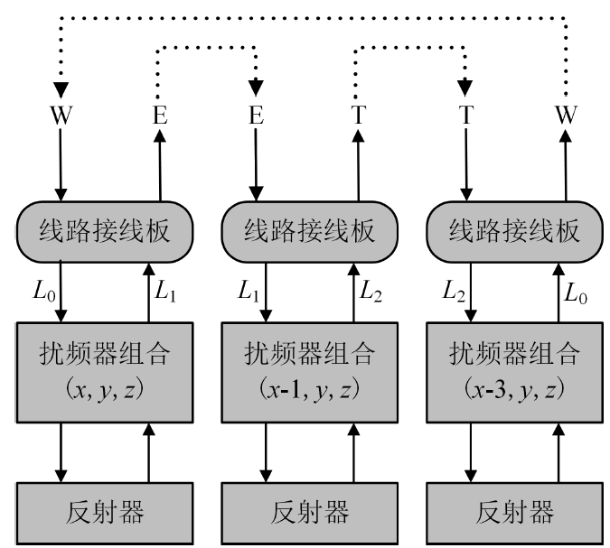
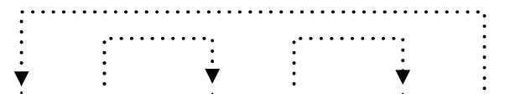
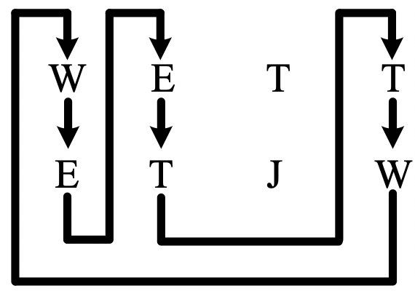
环路克利巴导致组件的分割
设加密W时扰频器组合的初始值为(x,y,z)
线路接线板的作用被消除了！
不随机现象：L₀进L₀出
如何识别？
Notes:
闭环拉直

Slide 25
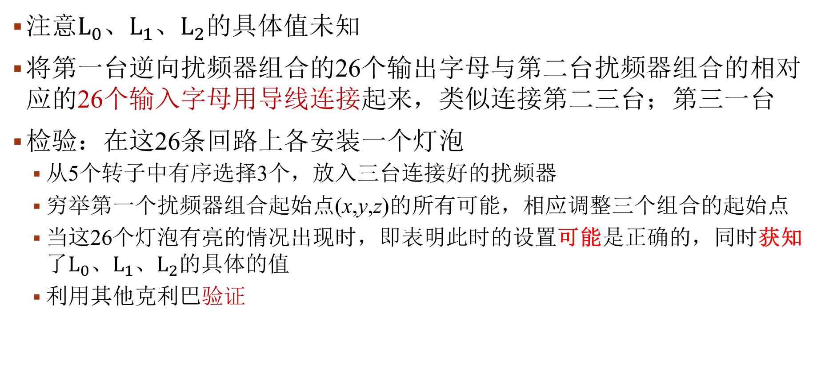
环路识别
注意$L_{0}$、$L_{1}$、$L_{2}$的具体值未知
将第一台逆向扰频器组合的26个输出字母与第二台扰频器组合的相对应的26个输入字母用导线连接起来，类似连接第二三台；第三一台
检验：在这26条回路上各安装一个灯泡
从5个转子中有序选择3个，放入三台连接好的扰频器
穷举第一个扰频器组合起始点(x,y,z)的所有可能，相应调整三个组合的起始点
当这26个灯泡有亮的情况出现时，即表明此时的设置可能是正确的，同时获知了$L_{0}$、$L_{1}$、$L_{2}$的具体的值
利用其他克利巴验证
穷举密钥K₂
正确密钥的判定条件
Notes:
优化：可能一开始选择的三个扰频器及其顺序是错的

Slide 26
练习
以上亮灯测试中，错误密钥（随机选取的密钥）也使回路亮灯的概率
提示：错排问题
答案：63.2%

Slide 27
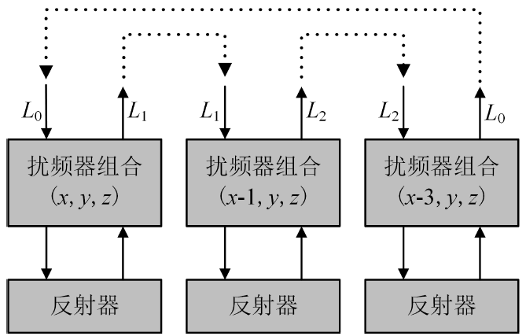
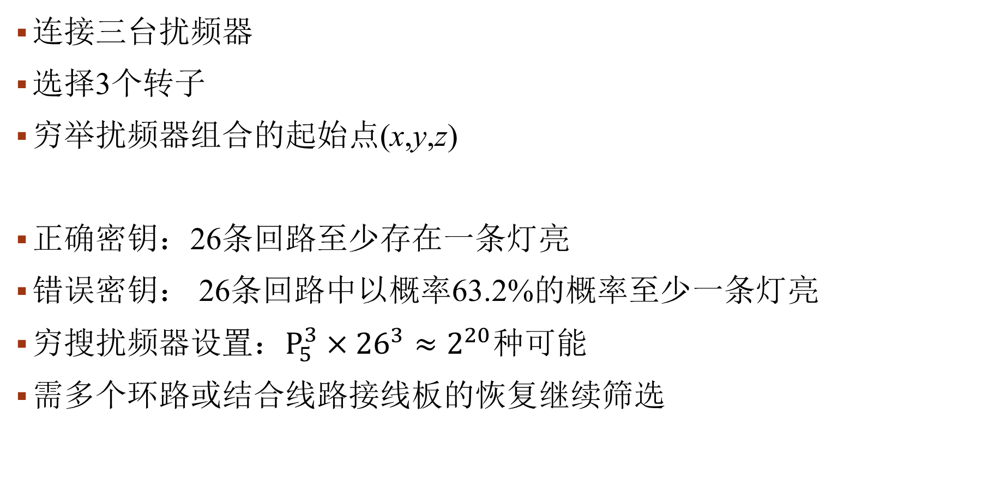
连接多台机器恢复正确的扰频器设置
连接三台扰频器
选择3个转子
穷举扰频器组合的起始点(x,y,z)
正确密钥：26条回路至少存在一条灯亮
错误密钥： 26条回路中以概率63.2%的概率至少一条灯亮
穷搜扰频器设置：$P_{5}^{3}×{26}^{3}≈2^{20}$种可能
需多个环路或结合线路接线板的恢复继续筛选
Notes:
如何识别L₀进L₀出这一现象？概率？多个环路？
_{错误密钥可能正确的概率为63.21%，错排公式！}

Slide 28
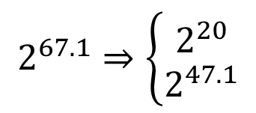
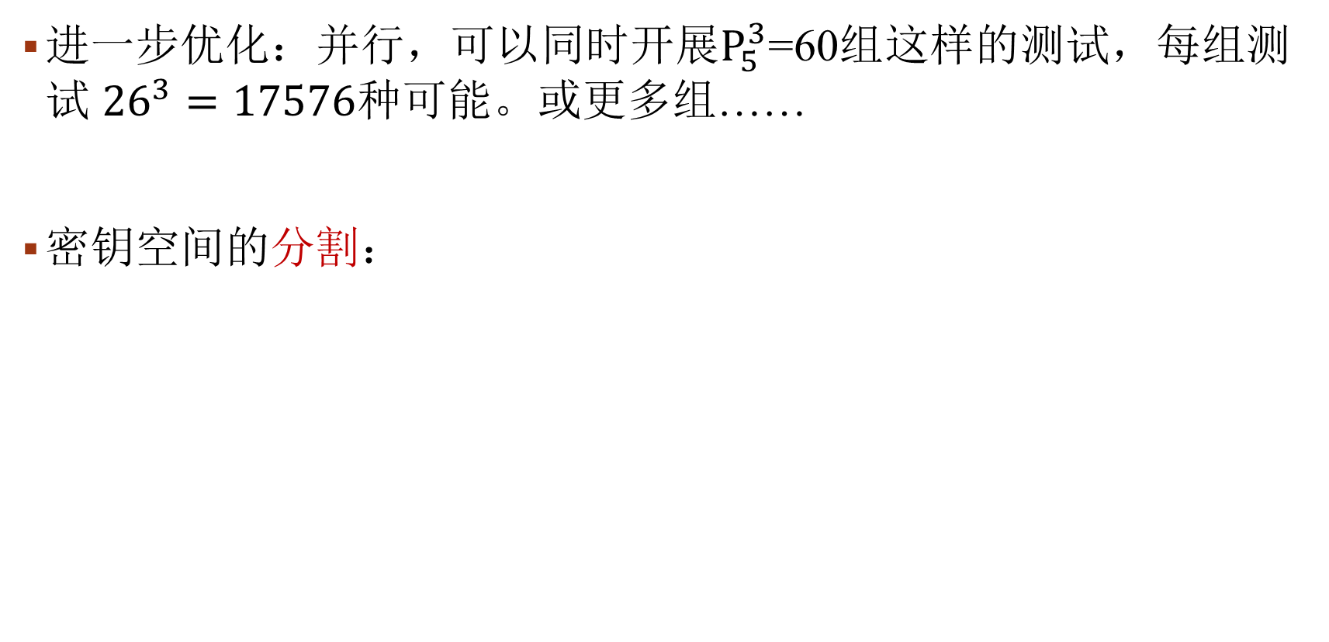
恢复扰频器设置
进一步优化：并行，可以同时开展$P_{5}^{3}$=60组这样的测试，每组测试 ${26}^{3}=17576$种可能。或更多组……
密钥空间的分割：
$$2^{67.1}⇒\left\{\begin{aligned}2^{20} \\ 2^{47.1}\end{aligned}\right.$$

Slide 29
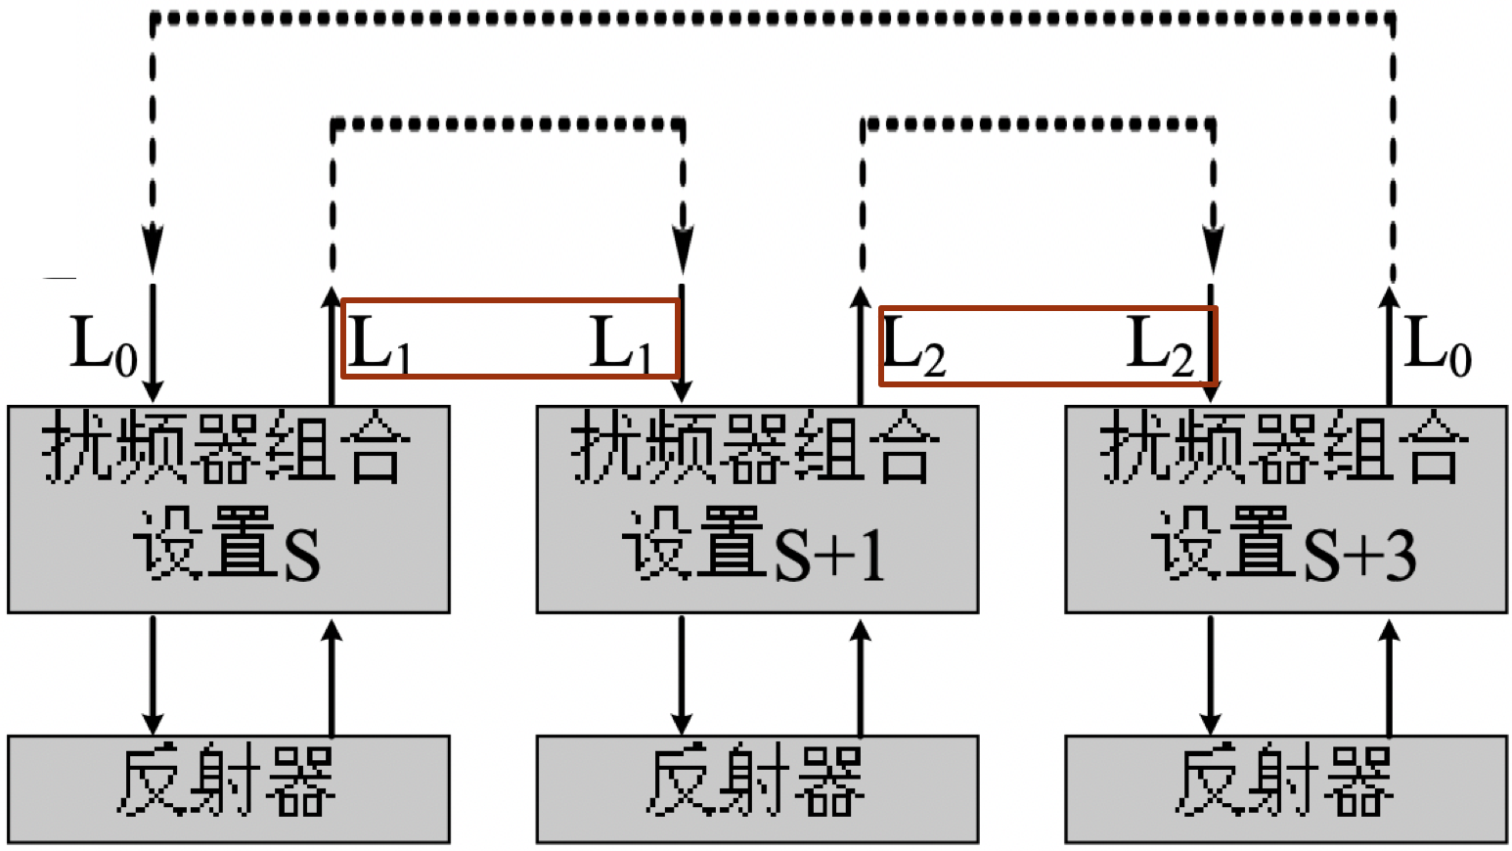
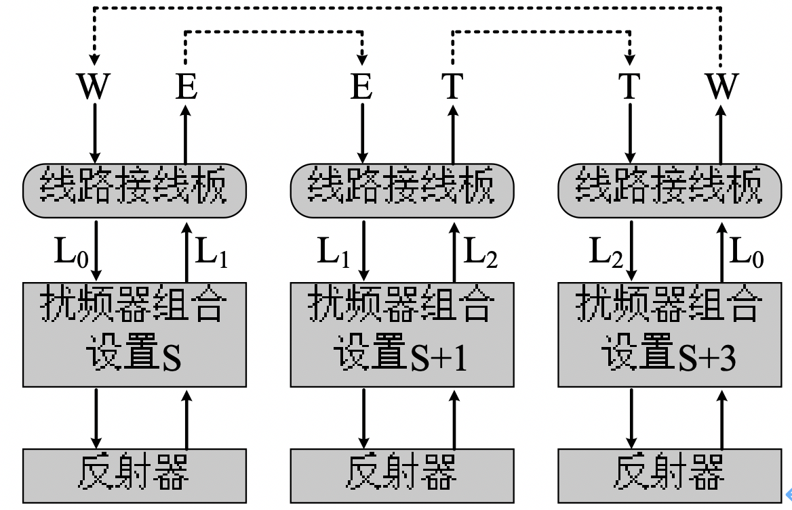
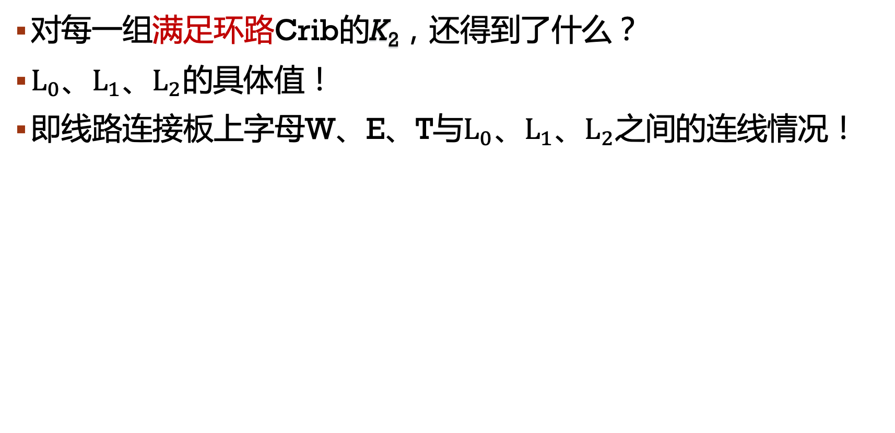
3. 恢复线路接线板设置（依据1）
对每一组满足环路Crib的K₂，还得到了什么？
$L_{0}$、$L_{1}$、$L_{2}$的具体值！
即线路连接板上字母W、E、T与$L_{0}$、$L_{1}$、$L_{2}$之间的连线情况！
还有么？
Notes:
视频中介绍的是另一种排除法
提问！如何确定具体值

Slide 30
3. 恢复线路接线板的设置（依据1）
密文到明文方向
E→W天然满足么？
线路连接板上字母J、W、P的连线情况！
明文
密文
多个环路呢？

Slide 31
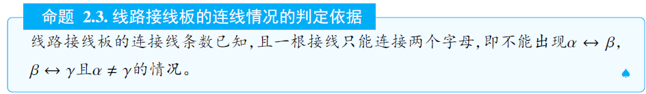

3. 恢复线路接线板的设置（依据2）
正确的线路接线板设置需满足：
字符之间要符合加解密的对应关系
置换表是双射，且置换对数为10
猜测+排除法：利用矛盾事件，排除错误的置换或扰频器起点
例如：若前面扰频器的信息已经猜测T与C连接, 后面又推导出T与H连接,这就导致接线板的冲突
Enigma破解的复杂度：扰频器+接线板
通过分割，将原本的相乘变为相加！

Slide 32
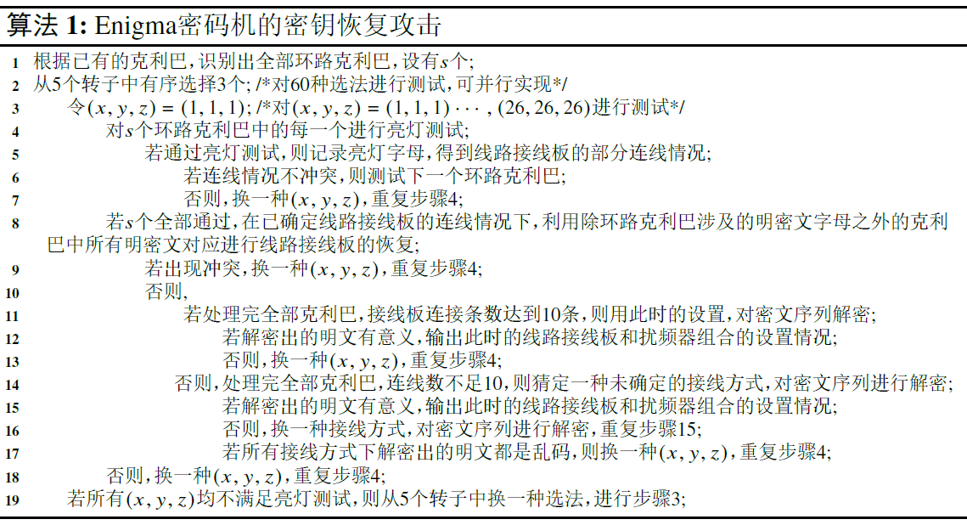
Enigma的密钥恢复攻击

Slide 33
Enigma的破解——Bombe
图灵建造出了能够快速检测的实际破解机械装置“炸弹（Bombe）”
每个“炸弹”由12组相连的Enigma密码机组成，因此可以处理更长的字母环。
整个装置高2米，宽2米
“炸弹”投入战场使用后，大约需要20分钟就能发现Enigma密码机的设置
后期继续改进Enigma机，采用四个以上的转子
Notes:
为了向波兰制造的破译机致敬

Slide 34
Enigma破解的影响
英国数学家、计算机科学之父艾伦·麦席森·图灵（Alan Mathison Turing）对Enigma机的破解使得二战的进程缩短了至少两年，超过一千四百万人的生命得以解救
在英国布莱切利园安放了一块基石，上面刻着丘吉尔的名言“在人类历史上，从未有如此多的人对如此少的人欠得如此多。”
Notes:
特别是对于密码分析这个敏感的学科来说，更是国家利益、人民利益高于一切的

Slide 35
小结
根据语言特性，发现明密文对应关系（Crib）
利用特殊的crib发现环路
消除线路接线板影响，实现分割，恢复扰频器设置
恢复线路接线板设置
破解Enigma
Enigma的实现及破解
实现Enigma加密
思考：能否去掉反射器？可以如何改进Enigma算法？

